Slide 1

ФГБОУ ВО «Российский экономический университет им. Г.В. Плеханова»
Итоговый проект на тему:
«Создание Web-приложения интернет магазина на языке java»
Программа профессиональной переподготовки: Fullstack-разработка на языке Java
Сапронов Александр Михайлович
Группа: FSJ-4-22

Slide 2
Предметная область
ФГБОУ ВО «Российский экономический университет им. Г.В. Плеханова»
Предметна область проекта: Создание интернет магазина мобильных аксессуаров
Программа является web-приложением, разработанным на фреймворке Spring
Целью работы было создание магазина с интуитивно понятным интерфейсом. Была реализована возможность регистрации пользователей в личном кабинете, а так же возможность управления интернет магазином из личного кабинета администратора.
Пользователь имеет следующие возможности:
Поиск, фильтрация, сортировка товаров
Добавление и удаление товаров из корзины
Оформление нового заказа
Администратор имеет следующие возможности:
Добавление, редактирование, удаление товаров
Получение списка зарегистрированных пользователей с возможностью смены роли
Получение списка всех заказов с возможность управления статусом заказа

Slide 3
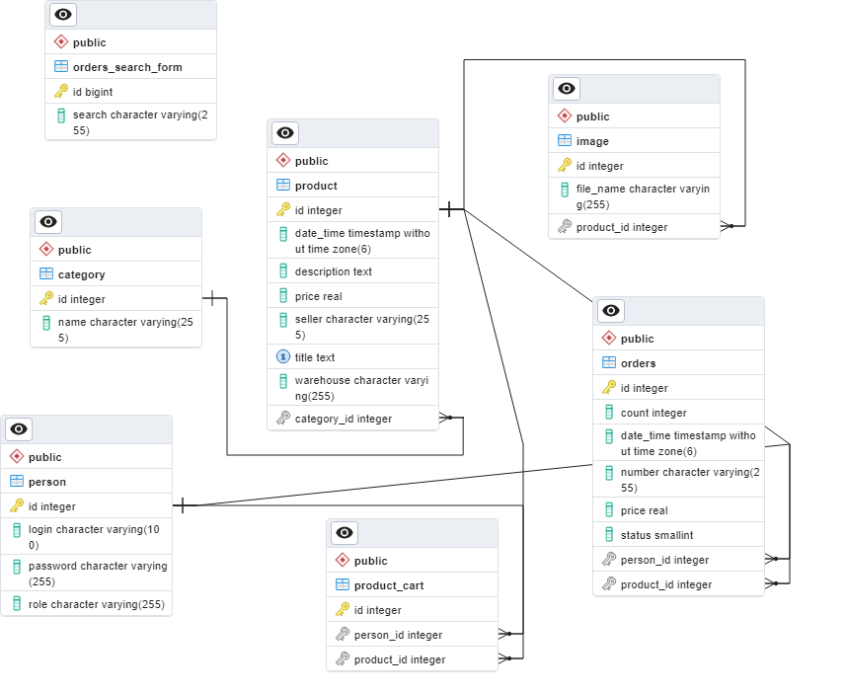
ER-модель
ФГБОУ ВО «Российский экономический университет им. Г.В. Плеханова»

Slide 4
Инструментальные средства
ФГБОУ ВО «Российский экономический университет им. Г.В. Плеханова»
Языки
Java
Библиотеки
Bootstrap
Сборщик проектов
Maven
Фреймворки
Spring
CSS/html
Java security
Thymeleaf
Spring data JPA

Slide 5
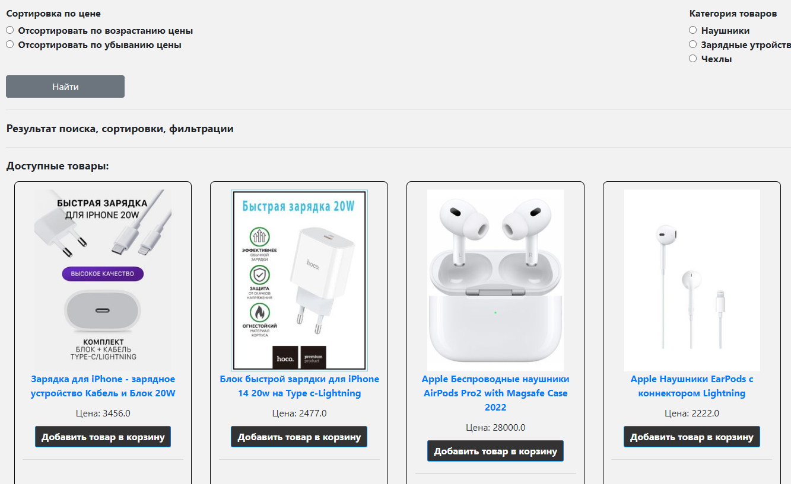
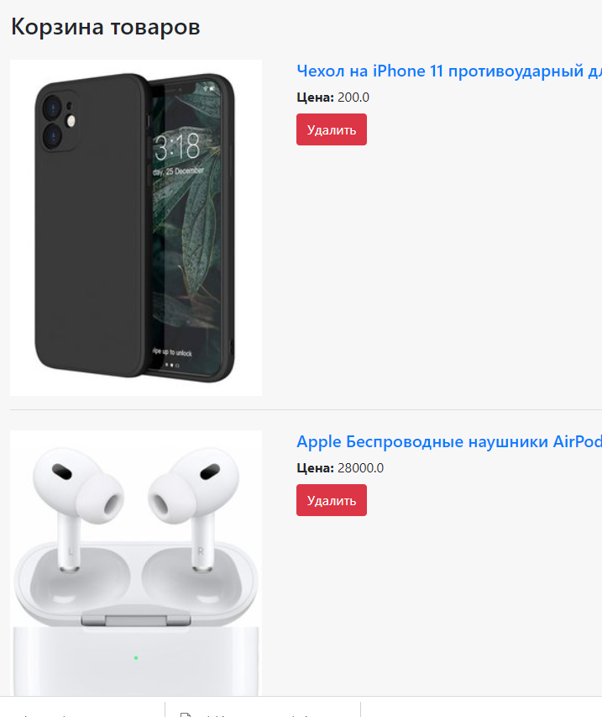
Результат
ФГБОУ ВО «Российский экономический университет им. Г.В. Плеханова»

Slide 6
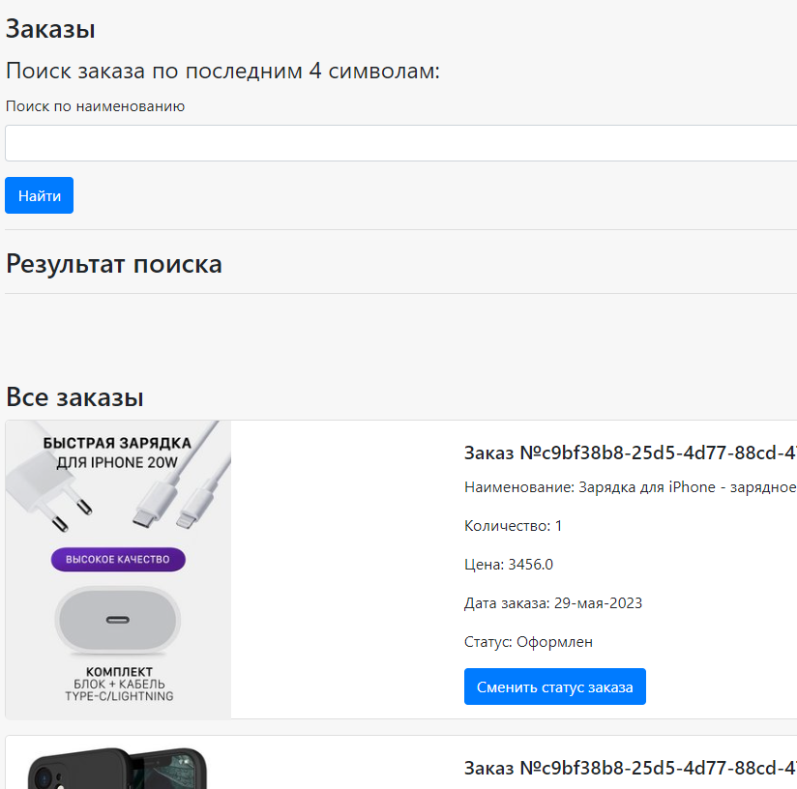
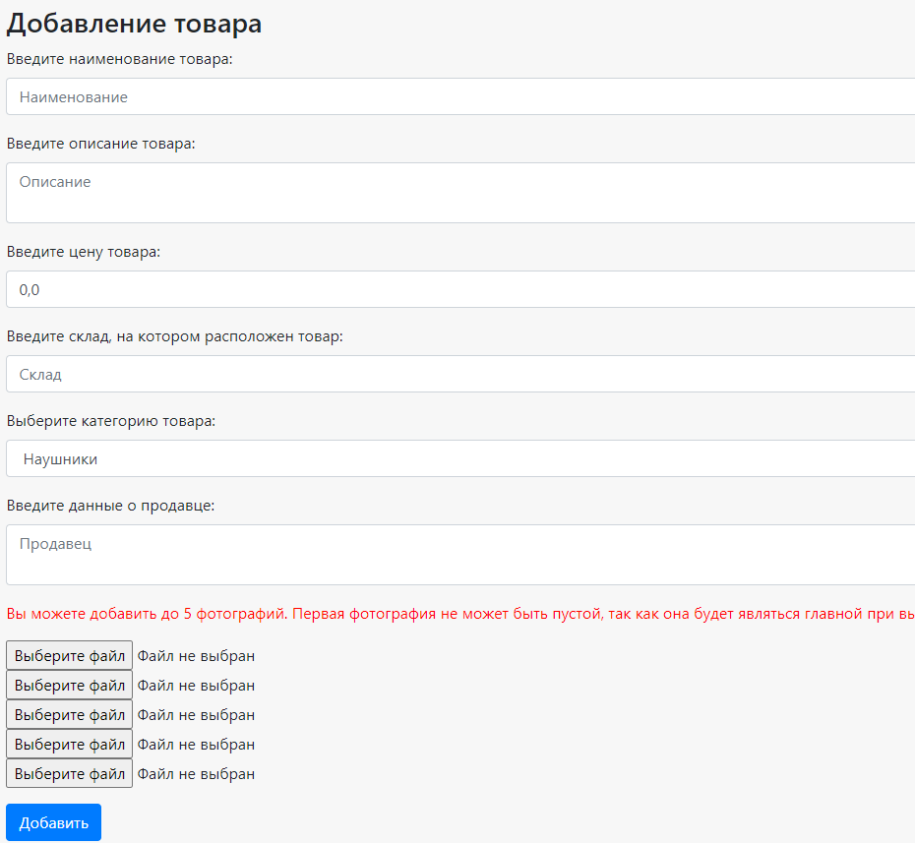
Результат
ФГБОУ ВО «Российский экономический университет им. Г.В. Плеханова»

Slide 7
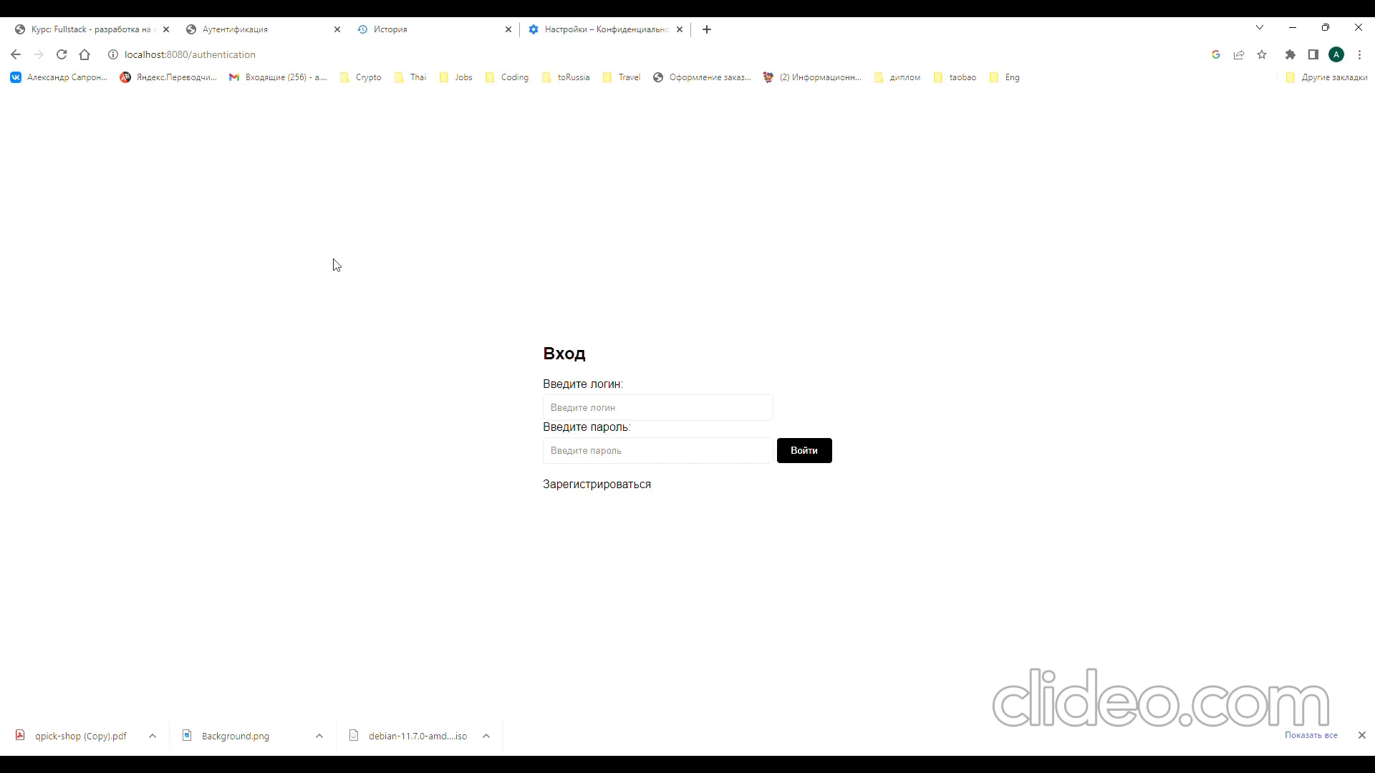
Результат
ФГБОУ ВО «Российский экономический университет им. Г.В. Плеханова»

Slide 8
Заключение
ФГБОУ ВО «Российский экономический университет им. Г.В. Плеханова»
На фреймворке Spring Было разработано web-приложение интернет магазина.
Были реализованы:
Аутентификация пользователей
Взаимодействие с приложением со стороны неавторизованных пользователей:
Просмотр и поиск товаров
Взаимодействие с приложением со стороны неавторизованных пользователей:
Поиск, фильтрация, сортировка товаров
Добавление и удаление товаров из корзины
Оформление нового заказа
Взаимодействие с приложением со стороны администратора:
Добавление, редактирование, удаление товаров
Получение списка зарегистрированных пользователей с возможностью смены роли
Получение списка всех заказов с возможность управления статусом заказа

